Slide 1
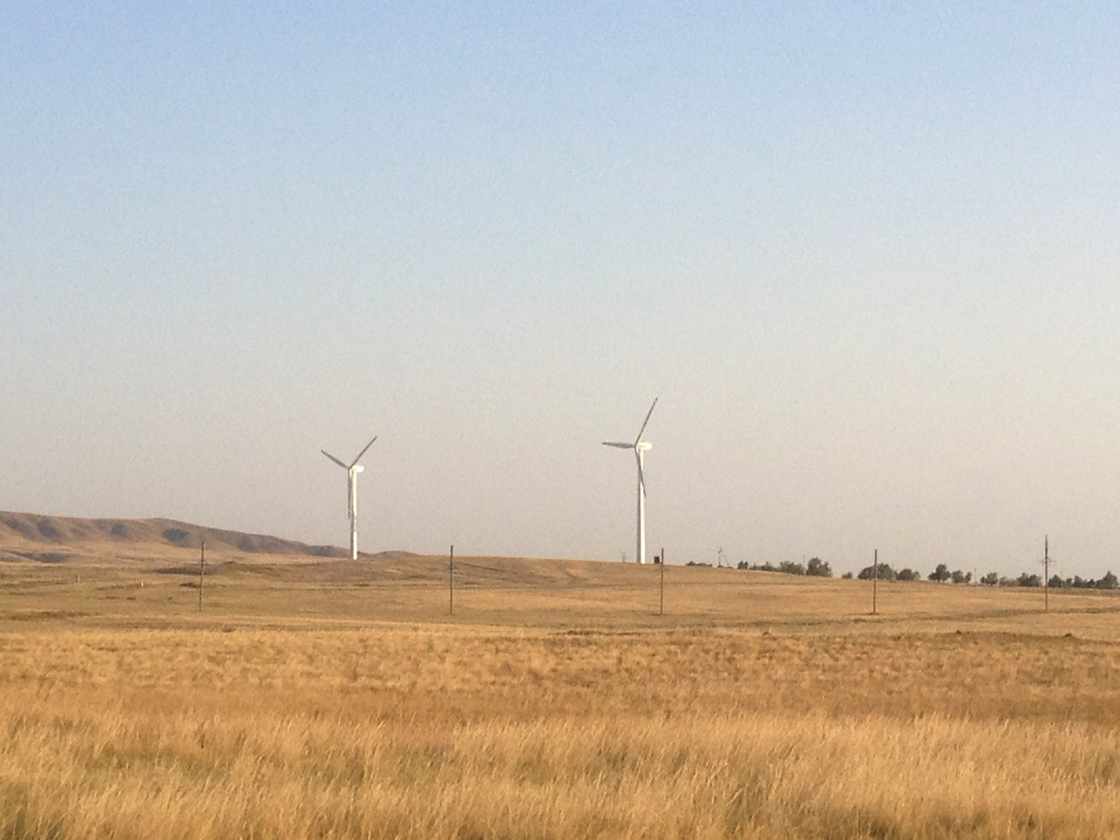
Роль РЭЦЦА в продвижении устойчивой энергетики в Центральной Азии
Наиля Мустаева
Менеджер программы по изменению климата и устойчивой энергетике
Notes:
Welcome:
dear participants, dear organizers, Name, representing CAREC,
Intro Atabek
Glad to join
The green economy / or in other words a eco efficient economy is said to be the driving force for development, diversification and industrial progress.
Economic growth relies on a skilled workforce – I am more than glad you take the needed action to get aquainted with Environmental Economics to join “green” development paradigm.
Glad to be in Karaganda– after seven years….

Slide 2
О РЭЦЦА
Миссия РЭЦЦА => оказание помощи в решении экологических проблем в Центральной Азии
Задачи:
Оказание поддержки в создании межсекторального диалога между центральными и местными органами власти, НПО, местными сообществами, бизнес-сектором, и донорским сообществом для обеспечения экологической устойчивости в Центральной Азии;
Создать возможность для использования и интеграции международного опыта и знаний, а также передовых технологий и методологий, доступных в области управления окружающей средой и устойчивого развития странам Центральной Азии;
Повышение роли гражданского общества в осуществлении их деятельности по устойчивому развитию Центральной Азии.
Структура:
Головной офис: Алматы (КАЗ)
Страновые офисы: КЫРГ, ТАДЖ, УЗБ
Офис проектов РЭЦЦА в ТРМ

Slide 3
Программы РЭЦЦА
Программа по управлению окружающей
средой и политики
Программа по изменению климата и устойчивой энергетике
Программа по изменению климата и устойчивой энергетике
Программа по образованию для устойчивого развития
Программа поддержки водных инициатив
Программа управления знаниями и информацией

Slide 4
Чем мы занимаемся?

Slide 5
Ключевые направления программы
Смягчение последствий изменения климата
и низкоуглеродное развитие
Продвижение возобновляемых
источников энергии (ВИЭ)
Продвижение энергоэффективности и
политики по устойчивой энергетике
Усиление потенциала и
повышение осведомленности

Slide 6
РЭЦЦА в региональном масштабе
BMU NAMA (проект завершен)
Поддержка стран Центральной Азии в разработке национальных стратегий по продвижению климатически и экономически благоприятного развития и усилению потенциала для смягчению последствий изменения климата с использованием инструмента НАМА
EU CASEP Программа (Программа ЦА по устойчивой энергетике: ЭЭ и ВИЭ)
Поддержка национальных правительств ЦА в разработке политики, исполнительных и регуляторных механизмов для внедрения ВИЭ в энергобаланс стран, а также повышение энергоэффективности на национальном уровне
EU CoMoEast Программа (Соглашение мэров Восток)
Поддержка местных властей (городов) ЦА в снижении их зависимости от ископаемого топлива, улучшения энергетической безопасности и вклад в смягчение изменения климата
USAID проект Энергетические сети (новый проект, на стадии запуска)
Поддержка стран Центральной Азии в улучшении национальной энергетической безопасности; усиление устойчивости энергетических секторов и улучшение их возможностей в предоставлении круглогодичной энергии населению

Slide 7
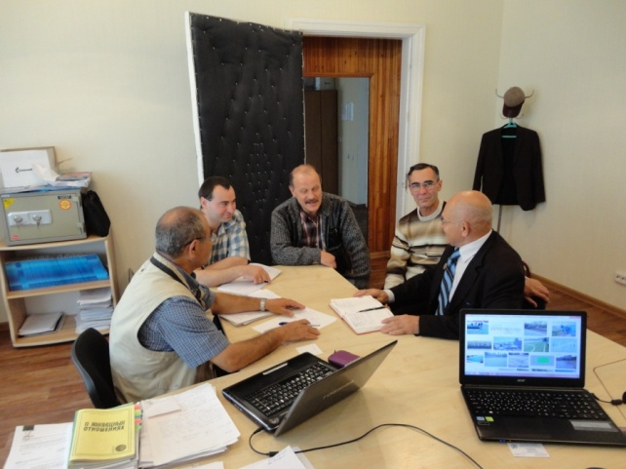
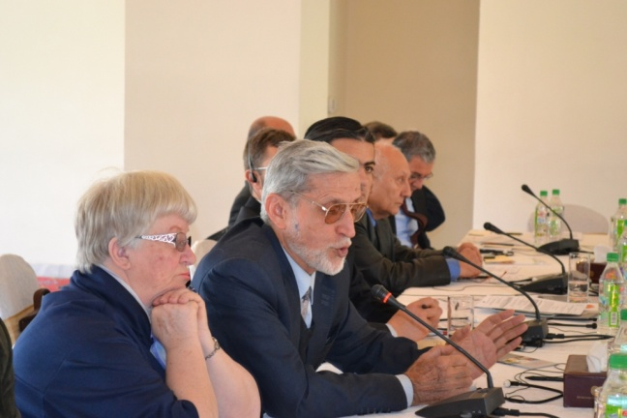
Роль РЭЦЦА в продвижение устойчивой энергетики
Поддержка в разработке политики по устойчивой энергетике на национальном и региональном уровне
Координация в продвижении вопросов устойчивой энергетики с использованием инструмента NAMA (Национальная программа УЗБ по энергоэффективной модернизации в зданиях; Национальная программа КРГ по энергоэффективной модернизации малых котельных)
Участие в национальной рабочей группе по энергоэффективности и энергосбережению в Таджикистане
Продвижение вопросов устойчивой энергетики на муниципальном уровне
12 городов подписантов в ЦА, включая КАЗ (9); КРГ (2) и ТАДЖ (1)
Разработка 4 ПДУЭ (План Действий по УЭ): ТАДЖ, КРГ, КАЗ
Оказание консультативной поддержки по разработке ПДУЭ: ТАДЖ, КРГ, КАЗ

Slide 8
Подходы и инструменты
Проведение оценок, исследований и использование инновационных подходов:
Проведение оценок в секторе транспорта и использование чистого топлива в ЦА (КАЗ)
Использование принципа B2B: вовлечение частного сектора в вопросах передачи технологий (ЭЭ, ВИЭ)
Усиление потенциала и повышение осведомленности:
>400 участников в 2013-2014 гг. (темы: ЭЭ, ВИЭ, низкоуглеродное развитие)
Обмен информацией и онлайн ресурсы (caeelp.org and led-ca.net)
Продвижение регионального сотрудничества и партнерства Юг-Юг:
Форумы по энергетике, платформы NEXUS (Вода и Энергетика)
Сеть по вопросам ИК и технологий (с фокусом на сокращение выбросов ПГ и смягчение)

Slide 9
Использование инновационных
подходов и принципов (B2B)
B2B (англ. Business to Business, переводится как Бизнес для Бизнеса)
В2В – сектор рынка, который работает не на конечного, рядового потребителя, а на такие же компании, то есть на другой бизнес.
Создание платформы для сотрудничества между предпринимателями
Необходимость в продвижении новых технологий по возобновляемым источникам энергии (ВИЭ) и энергоэффективным системам (ЭЭ)
Развитие бизнеса и привлечение частных инвестиций в ВИЭ и ЭЭ
Информационный обмен среди бизнес структур на региональном и международном уровне (например, европейские технологии)

Slide 10
Участие предпринимателей в инициативах по «зеленым технологиям»
16%
2%

Slide 11
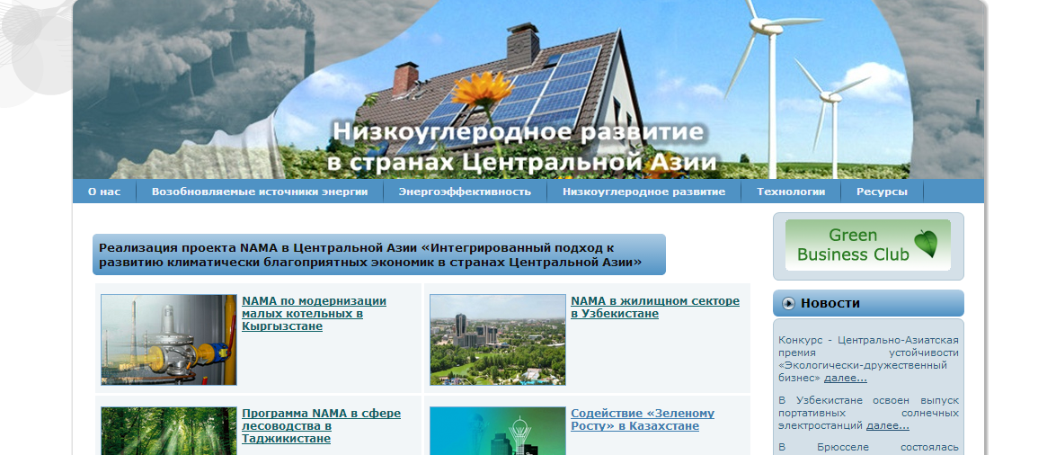
Доступ к знаниям и обмен информацией
Информационный портал www.led-ca.net содержащий информацию о низкоуглеродном развитии в странах ЦА

Slide 12
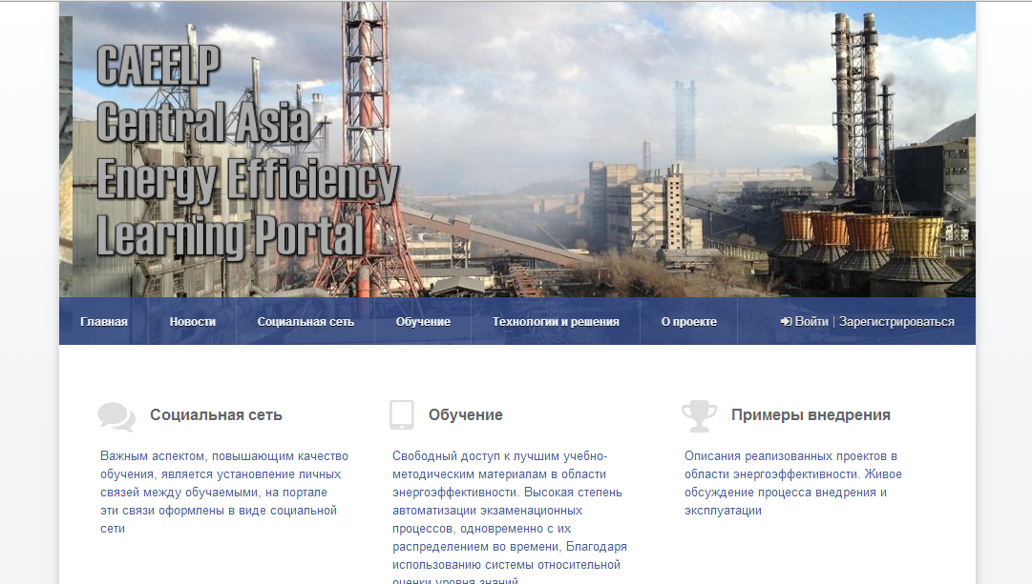
Доступ к знаниям и обмен информацией
Обучающий портал www.caeelp.org по энергоэффективности в ЦА

Slide 13
Спасибо за внимание!
Наиля Мустаева
Менеджер Программы по изменению климата и устойчивой энергетики
nmustaeva@carececo.org

